Slide 1
건강한 생활, 올바른 식사로부터 !
고지혈증 완전정복
바른급식사랑방

Slide 2
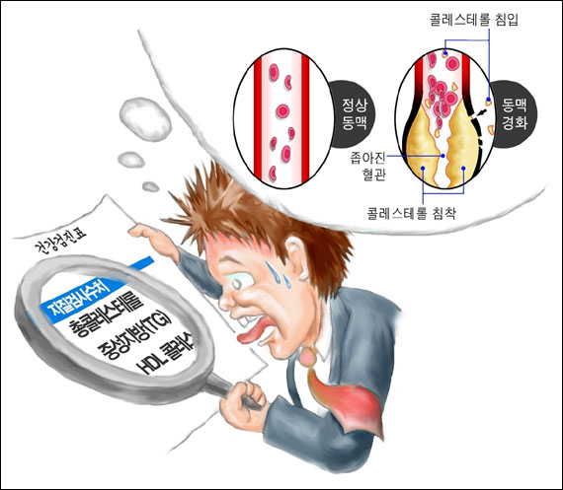
콜레스테롤이란?

Slide 3
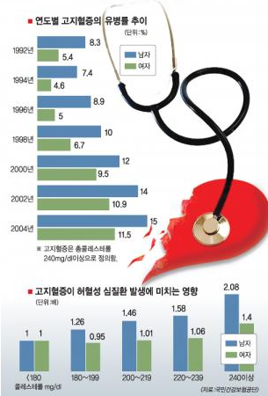
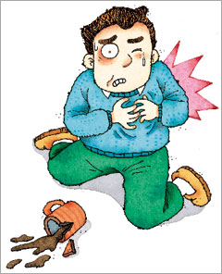

Slide 4
콜레스테롤이란?
혈 중 지 질
혈중지질
혈액 내 지방산과 이것이 화학적으로 관련된 여러 가지 물질들을 포함하는 것
종 류
지방산,중성지방,콜레스테롤,인지질,지용성비타민,지단백
콜레스테롤이나 중성지방으로 대표되는 혈청지질은 성분이 지방이기 때문에 수용성(친수성)을 띠는 혈액 속으로 녹아들 수가 없다.
Q . 그럼 어떻게 해서 지질이 혈액에 의해 체내를 순환할 수 있을까?
A . 우리몸의 지질은 지질과 단백질이 결합되어 있는 형태 . . .!
우리몸에서 지질이 존재하기 위해 지질과 물이 잘 융화할 수 있도록, 친수성기와 소수성을 모두 갖고 있는 단백질이 지질의 표면을 덮어 작은 입자 형태(지단백)로 혈액 안에 존재하고 있으며, 체내 기관 각각의 곳을 돌아다니며 순환한다.
Notes:
물과 기름을 같은 그릇에 넣고 아무리 흔들어도 섞이지 않고 결국엔 분리되어 존재하는 형태를 띈다는 것은 다 알고 있는 사실이다.
콜레스테롤이나 중성지방으로 대표되는 혈청지질은 성분이 지방(기름)이기 때문에 수용성(친수성)을 띄는 혈액 속으로 녹아들 수가 없다.
(혈청지질 : 콜레스테롤, 지방산 에스테르, 중성지방, 인지질)
그렇기 때문에 지질이 단백질과 결합한 상태로 존재 및 이동

Slide 5



콜레스테롤이란?
몸을 형성하는 세포와 세포막을 구성하는 주요성분
장기의 기능과 상태를 정상으로 유지하는 스테로이드
호르몬을 합성하는 재료
음식물의 소화 흡수에 필요한 담즙산(지방분해)의 원료
체내에
약100 ~ 150g
혈액(10%)
뇌(25%)
여러 장기(40%)
전신 근육(25%)

Slide 6
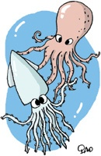
콜레스테롤이란?
콜레스테롤의 양
하루식사 섭취하는 양
300 ~ 500 mg
체내에서 합성되는 양
1,000 ~ 1,200 mg
우리 몸은 음식물에서 섭취되는 콜레스테롤의 많고 적음에 따라 체내에서 합성하는 양을 조절하는 기능을 가지고 있음
Q. 오징어에 콜레스테롤이 많다고 하던데..
먹어? 말어?
A. 의학계에서는 혈중 콜레스테롤 상승은 콜레스테롤이 많은 특정 음식을 과다섭취 해서라기 보다는 포화지방을 많이 섭취해 그것이 체내 대사과정에서 특히 나쁜 콜레 스테롤(LDL)로 바뀌기 때문으로 보고 있다.

Slide 7
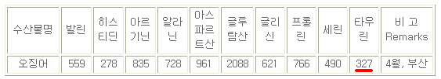
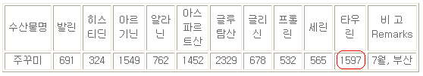
콜레스테롤이란?
콜레스테롤과 타우린
■ 오징어의 콜레스테롤 294mg 함유(가식부 100g당)
■ 오징어의 타우린 327mg 함유 (생선2~3배, 육류25~66배)
[ 출처 : 국립수산과학원 한국수산물성분표 ]
그밖의 오징어에 들어있는 EPA, DHA가 혈중콜레스테롤을 감소시킴
☞ 타우린의 효과 : 혈중 콜레스테롤 낮춤( LDL생성↓, HDL↑)

Slide 8
콜레스테롤이란?
HDL과 LDL
혈액을 따라 체내를 돌며 세포에 콜레스테롤과 같은 지방을 운반하는 일
LDL은 입자가 작기 때문에 혈액에 많아지면 동맥벽에 침투하여 그곳에 자리잡고 동맥경화를 일으킴
LDL자체는 혈관 내벽에 늘어선 내피세포에 상처를 내는 작용 →혈관벽에 침입하기 좋게 만드는 조건
LDL
콜레스테롤
HDL은 간에서 만들어져 혈액을 따라 전신을 돌아다니며 동맥과 세포 내에 있는 여분의 콜레스테롤을 수집하여 간으로 보내므로 동맥경화를 방지
HDL
콜레스테롤

Slide 9
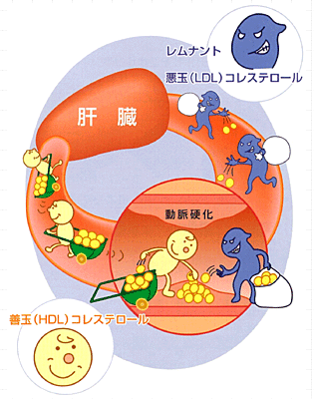
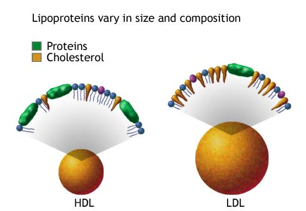
콜레스테롤이란?
좋은 콜레스테롤과 나쁜 콜레스테롤
밀도 大
단백질함량 多
밀도 小
콜레스테롤함량 多

Slide 10
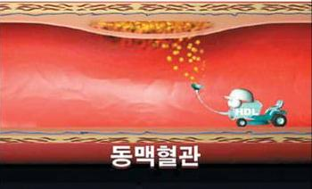
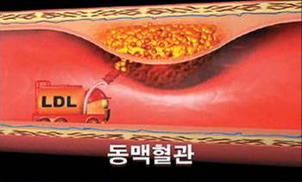
콜레스테롤이란?
HDL과 LDL
HDL 콜레스테롤
LDL 콜레스테롤
HDL은 간에서 만들어져 혈액을 따라 전신을 돌아다니며 동맥과 세포 내에 있는 여분의 콜레스테롤을 수집하여 간으로 보내므로 동맥경화를 방지
혈액을 따라 체내를 돌며 세포에 콜레스테롤과 같은 지방을 운반하는 일
LDL자체는 혈관 내벽에 늘어선 내피세포에 상처를 내는 작용

Slide 11
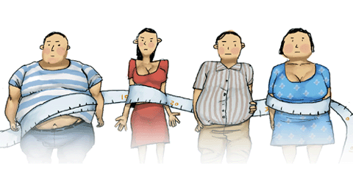
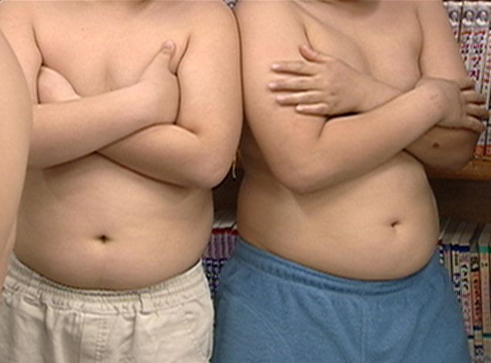
콜레스테롤이란?
중 성 지 방
중성지방
◑ 공급되는 당질을 재료로 간에서 합성
◑ 피하조직에 축적되어 있어 필요시 에너지원으로 사용
◑ 열을 만들어 추위로부터 몸을 지키는 기능
과잉축적
◑ 피하와 내장에 축적되어 비만의 원인
◑ 배가 나오거나 이중턱이 됨
◑ 복부비만, 내장비만

Slide 12
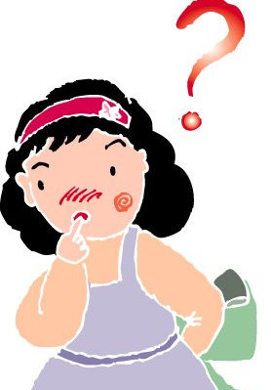
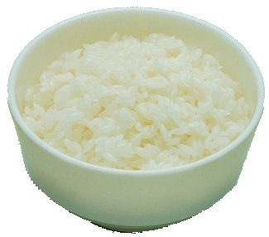
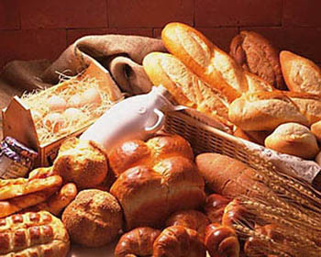
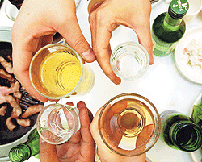
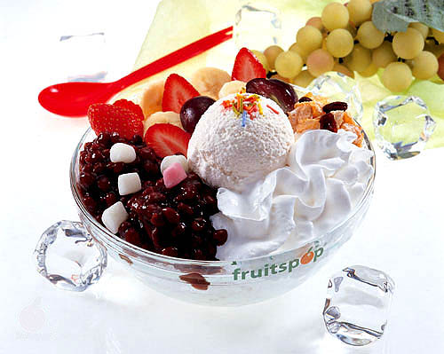
중성지방을 늘리는 원인
Q.중성지방은 고기에 많다?
A.그렇지 않다!
에너지원
탄수화물
소비
중성지방 형태로 쌓임
축적
전통적 식사형태
빵,피자,햄버거
술
Empty calroie
단음식,음료등

Slide 13
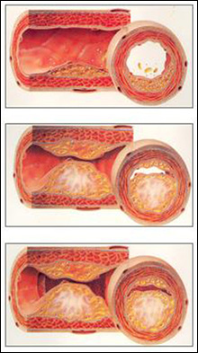
콜레스테롤이란?
중성지방과 동맥경화의 관계
중성지방의 대부분은 초저밀도 지단백(VLDL)이라고 하는 지단백이 많이 들어 있음.
VLDL은 LDL처럼 직접 동맥경화를 일으키지는 않지만 VLDL이 많아지면 그 일부가 분해되어 LDL이 되며 한편으로는 HDL를 감소시키는 기능을 함.
중성지방이 많다 !
혈중 VLDL이 많다
LDL콜레스테롤 증가
HDL콜레스테롤 감소
동맥경화

Slide 14
콜레스테롤이란?
고지혈증의 원인
칼로리 과잉 식생활
운동 부족
과 음
생활습관으로 인한 1차적 원인
흡 연
스트레스 축적
콜레스테롤 과잉 식생활
※ 질병으로 인한 2차적 원인 : 당뇨, 신증후군, 간경변, 갑상선기능저하, 내분비이상

Slide 15

고지혈증의 진단
mg/dl :100ml당 몇mg이 들어있는가?
구 분 | 수 치(mg/dl) | 정 도 | 비 고
총콜레스테롤 | 200 미만 | 바람직한 수준 | 낮을수록 좋다!
 | 200~239 | 경계수준
 | 240 이상 | 고콜레스테롤혈증
LDL(저밀도 지단백) | 130 미만 | 바람직한 수준
 | 130~159 | 경계 위험수준
 | 160 이상 | 고위험수준
중성지방 | 200 이상 | 고중성지방혈증
HDL(고밀도 지단백) | 60 이상 | 바람직한 수준 | 높을수록 좋다!
 | 40 이하 | 문제 수준
동맥경화와 직접연관

Slide 16
고지혈증의 치료
고지혈증의
치료목적
동맥경화를 막고 최종적으로 발생하는 심근경색과 뇌경색 예방
치료의 첫걸음
콜레스테롤과 중성지방↑,HDL↓위험인자 찾고
생활습관 개선
약물요법
고지혈의
치료방법
운동요법
식이요법

Slide 17
고지혈증의 식사요법
표준체중 유지
식사량(칼로리 제한) 줄여 체중조절
중성지방 줄이기
과도한 탄수화물, 술 등 제한
포화지방산 섭취↓
생선류 섭취 불포화지방산↑
섬유소 풍부한 식사
Chol 흡수방해, 체외배출 유도
짠음식 피함
고혈압 예방(혈관내 압력 감소)

Slide 18
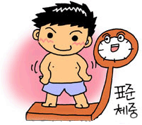
[1] 표준체중 유지
해당되는 연령, 성별, 신장에서 질병 발생 위험률과
사망 위험율이 가장 낮은 바람직한 체중을 의미
■ 표준체중
☞ 남자의 경우 : 키(m)의 제곱 × 22
☞ 여자의 경우 : 키(m)의 제곱 × 21
<예> 키 175cm인 남자의 경우 → 1.75 × 1.75 × 22 = 67kg
키 160cm인 여자의 경우 → 1.6 × 1.6 × 21 = 54kg

Slide 19
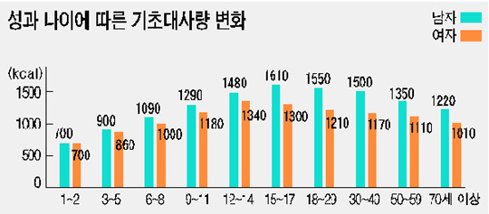
체중감량 방법
■ 열량 섭취 요구량 = 표준체중 × 활동량에 따른 열량요구량
<예> 표준체중 72kg × 보통의 활동 35 kcal = 2,520 kcal
활동량에 따른 열량요구량
☞ 가벼운 활동 : 25 ~ 30 kcal/kg
☞ 보통 활동. : 30 ~ 35 kcal/kg
☞ 심한 활동. : 35 ~ 40 kcal/kg
■ 1주일에 0.5kg의 체중감소 를 위해서는 1일 500Kcal씩 감소
(요요현상, 근육소실, 영양부족 및 결핍 방지)
☞ 한달에 체중감량 목표를 1~2kg 이내로 무리하지 않게 세우고 꾸준하고 지속적으로 실행

Slide 20
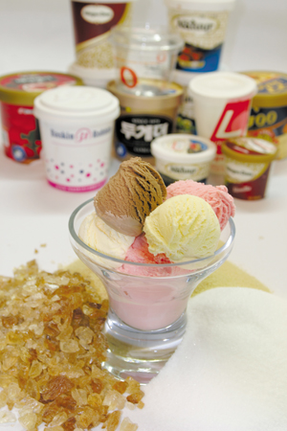
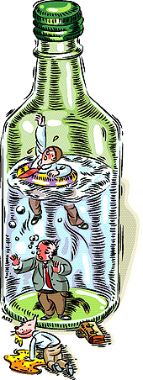
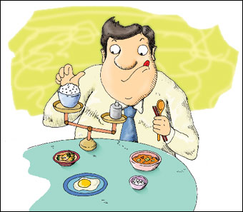
[2] 중성지방 줄이기
적정양 섭취
(열량을 염두하고)
단음식 자제
(설탕 많이 든)
술 제한

Slide 21
지방산의 종류
이중결합의 유무
이중결합의 수
이중결합의 위치
포화지방산
단일 불포화지방산
불포화지방산
w6
다가 불포화지방산
EPA
w3
DHA
- H - H -
- H - H -
- C - C -
- C = C -
- H - H -
이중결합
< 포화지방산 구조식 >
< 불포화지방산 구조식 >

Slide 22
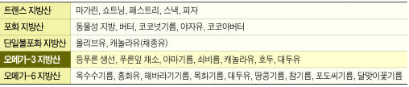
[3] 불포화지방산 섭취
단일 불포화지방산
w6:이중결합 탄소사슬 6~7번째 사이
다가 불포화지방산
EPA
w3:이중결합 탄소사슬 3~4번째 사이
DHA
■ EPA : 5개의 불포화기, 필수지방산
■ DHA : 6개의 불포화기
뇌신경발달의 중요한 역할(두뇌지질의 10%차지) = 두뇌영양소
[효능] 혈소판 응집억제(혈액응고 억제), LDL 감소
혈중지질 감소

Slide 23
[4] 섬유소를 섭취하면 좋은 점
불용성 섬유소
☞ 불용성 섬유소는 대장운동을 촉진시켜 배변 이 잘 되도록 해준다.
감귤, 사과, 바나나, 귀리, 보리, 콩
함유식품
수용성 섬유소
☞ 장에서 콜레스테롤이 흡수되는 것을 막아주어 고지혈증 치료에 도움을 준다.
☞ 식사후 장에서 당 성분이 흡수되는 것을 막아 주어 혈당수치를 낮춰준다.
☞ 섬유소가 많이 든 식품은 열량이 적을 뿐 아니라 섭취 후 만복감을 주므로 체중을 감소시키는데 도움을 준다.
모든 식물, 밀겨, 통밀, 채소, 쌀
함유식품

Slide 24
섬유소가 도움이 되는 질병
열량이 거의 없고 포만감을 증가시켜 비만 방지
음식물을 씹고 삼키는데 시간이 많이 걸려 폭식 방지
위장에서 음식을 천천히 소화시킴으로써 혈당의 급격한 증가 방지
당뇨
비만
식품 중 콜레스테롤과 결합해 흡수 방해
지방 흡수 방해로 심장혈관의 동맥경화 억제
식품 중 콜레스테롤과 결합해 흡수 방해
지방 흡수 방해로 심장혈관의 동맥경화 억제
심장병
고지혈증
대장암 유발하는 담즙산의 대사 차단
대변을 빨리 배출토록 해서 발암물질과 대장과의 접촉시간 줄여줌
대장내로 수분 끌어들여 대변이 부드러워지고, 대변양이 많아져 장벽 압력이 증가함으로써 게실증과 변비 예방
게실증 변 비
대장암

Slide 25
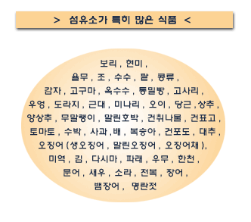
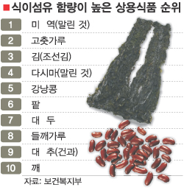
섬유소! 어디에??

Slide 26
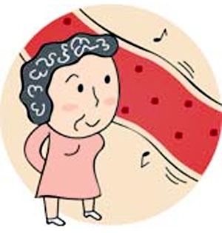
[5] 짠음식 피함
소금 많이 섭취
혈액내 Na양 많아짐
삼투압에 의해
혈관내로 물을 끌여들여
혈액의 부피(양) 커짐
혈관이 압력을 받음
고혈압
세포 조직
수분이동
혈관

Slide 27

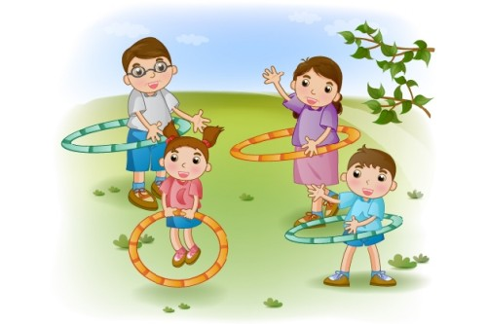
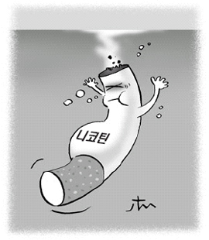
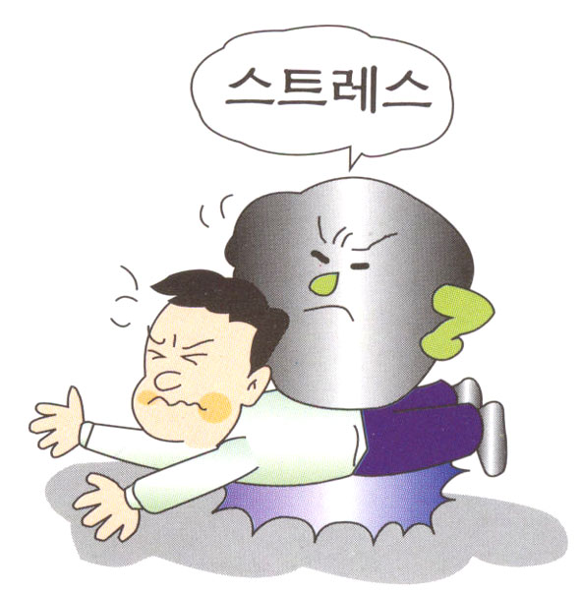
그밖의 고지혈증의 치료
운동(○)
체중조절(지방태움)
혈압↓,근력강화
니코틴(×)
혈관과 혈액성분에 작용
혈압↑,고지혈증 일으킴
스트레스(×)
혈압상승→혈관 부담
고지혈증의 위험인자

Slide 28
이것만은 꼭~!! 기억하세요
표준체중을 유지하자
과체중과 비만은 모든 성인병에
노출되기 쉬운 가장 큰 위험인자
이다.

Slide 29

경청해 주셔서 감사합니다~

